Slide 1
《数据库原理及应用》课程介绍
授课教师：张宁
18615722994
QQ群：1032594760

Slide 2
一、本课程简介
数据库是信息系统重要的支撑基础。掌握数据库原理及应用开发技术是打开通向各类信息系统、互联网信息服务、大数据技术应用之门的钥匙。
欢迎大家学习“数据库原理及应用”课程。熟练掌握数据库技术方法，培养数据库应用系统开发能力，为未来从事IT职业，奠定自己的专业基础与工程能力。

Slide 3
二、本课程目标
CO1: 掌握数据库系统基本概念、数据库模型原理、数据库设计方法、数据库编程语言、数据库系统管理等基础知识
CO2: 掌握数据库建模设计技术，能够合理优化地给出数据库设计方案，培养数据库设计能力
CO3: 掌握数据库SQL操作访问和数据库管理技术方法，能够对实现结果给出合理性说明，从而培养数据库操作访问与数据库系统管理能力
CO4: 掌握基本的数据库应用编程技术方法及其开发工具使用，建立数据库应用编程的复杂工程问题解决能力
CO5: 培养较高的工程学科素养、科学精神素养、工程伦理素养，在数据库应用方案设计中能够考虑公共健康与安全、节能减排与环境保护、法律与伦理，以及社会与文化等制约因素。

Slide 4
三、本课程教学内容
CM1:数据库系统概论 4学时
CM2:数据库关系模型 3学时
CM3:结构化查询语言 6学时
CM4:数据库设计与实现 5学时
CM5:数据库管理 7学时
CM6:数据库编程 7学时

Slide 5
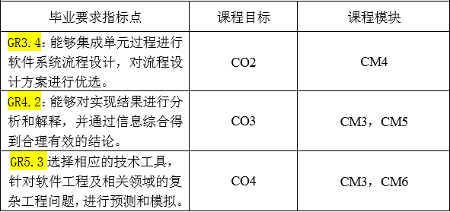
四、本课程学习对毕业要求的支撑

Slide 6
五、本课程在专业培养方案中的定位
软件工程学科专业核心课程
六、本课程学分与学时
课程2个学分，32学时。
七、本课程教学方式
采用“线上线下混合式教学”方式进行课程教学，并以“项目案例学习”、“挑战性问题研讨”、“做中学”等方式掌握数据库原理及应用技术。
学生还需基于Mooc自主学习，参与课堂讨论，并需要完成一定的课外上机实践作业。

Slide 7
八、本课程考核与评价方式
本课程考核评价环节组成：
课程MOOC学习评价（占 20%）
四次课程大作业评价（占 20%）-缺勤次数 (按百分制每缺勤1次扣1分)
期末考试评价（占 60%）

Slide 8
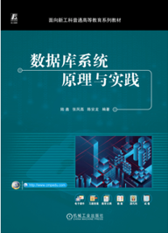
九、本课程教材与参考书
1、课程教材
“数据库系统原理与实践”，陆鑫，张凤荔，陈安龙编著，机械工业出版社, 2024.3
2、参考书
[1]数据库系统概念（原书第7版），（美）Abraham Siberschatz, Henry F. Korth, S.Sudarshan著， 杨冬青，李红艳等译，机械工业出版社， 2021.12
[2]PostgreSQL技术内幕：查询优化深度探索，张树杰 著，电子工业出版社，2018.6
[3]Power Designer 16 从入门到精通，李波，孙宪丽，关颖 著，清华大学出版社，2016.1
[4]NoSQL权威指南，[美] 乔·塞科著，王春生，范东来 译，人民邮电出版社，2016.7

Slide 9
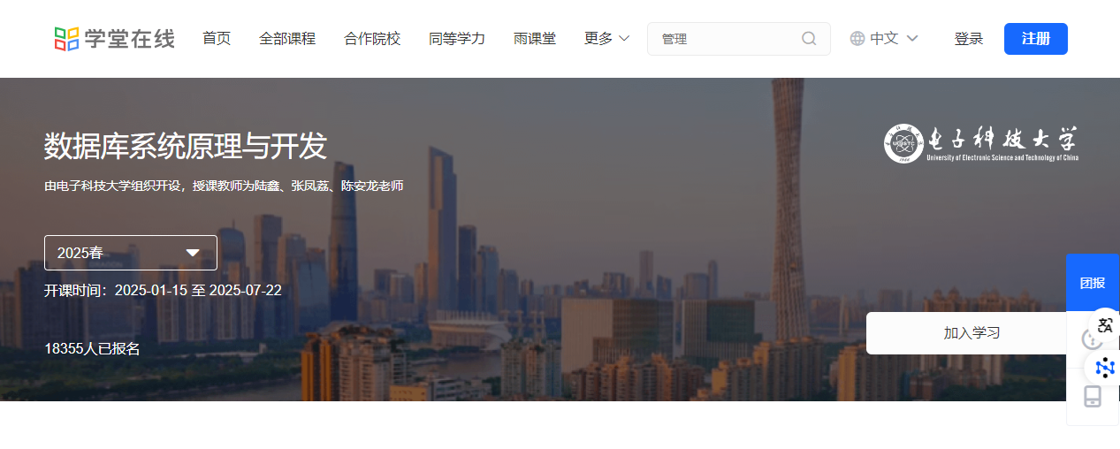
十、本课程MOOC学习平台
学堂在线课程学习平台
https://www.xuetangx.com/course/EST08091001150/23895177

Slide 10
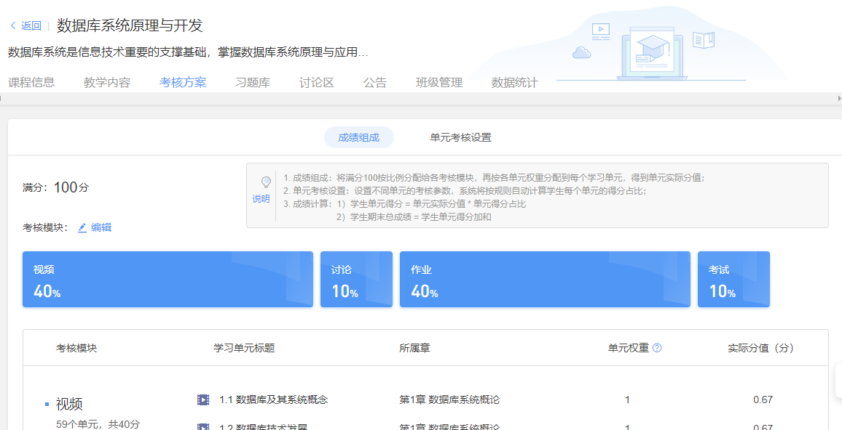
MOOC学习成绩需要实名制导出留档

Slide 11
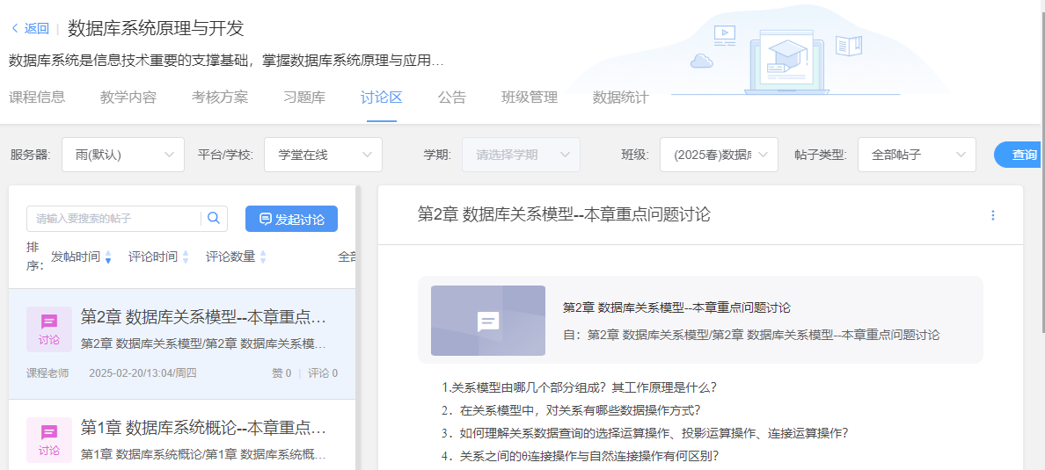
十一、本课程辅助教学平台
1.MOOC学习包含讨论发帖。
2.注册用户时要实名制，把用户名设为学号+姓名。
3.MOOC成绩的截止时间为第九周4月27日晚。

Slide 12
十二、本课程数据库学习软件
课程实践使用的数据库软件
[1]PostgreSQL 11 以上版本
[2]pgAdmin4
[3]Sybase PowerDesigner16.5

Slide 13
课外工作：
看视频（上课前）
答题（ 教材——每小节后讨论题、每章后练习题；
MOOC——测试题； ）
做实践作业
课上：
签到
教师复习、讲解重点难点帮助理解
课堂讨论

Slide 14
课程介绍结束！

